Slide 1


Spring Boot y Angular 4
Manuel Cepeda

Slide 2
Descripción
El curso Spring Boot y Angular 4 es un programa de capacitación de 34 horas en el desarrollo de aplicaciones web. Esta capacitación práctica le enseña cómo aplicar lo último en Spring y Angular para crear aplicaciones empresariales web.
Notes:
Hola, buenas tardes chicos, mi nombre es Manuel Cepeda y voy hacer su instructor de esta introducción a Spring Boot.
Quiero tomar esta oportunidad para agradecerles por registrarse en este curso.
Yo tengo una pasión real por enseñar, y estoy tan emocionado de guiarte en esta aventura,
Antes de comenzar, quería dedicar unos minutos y contarte un poco sobre mí mismo.
Soy Ing. En sistemas computaciones con mas de 7 años de experiencia en el desarrollo de aplicaciones empresariales, estado laborando tanto en el sector privado como publico.
Mi objetivo no es publicar este curso y luego olvidarlo
Animo los comentarios y más uso que para mejorar este curso en el tiempo.
Un poco sobre este curso.
Este curso esta diseñado para introducirte en Spring Framework y Spring Boot.
No necesitas ningún nivel de experiencia con Spring Framework pero si deberías estar familiarizado con Java
Que vamos aprender este curso, deberíamos iniciar por configurar nuestro entorno de desarrollo.
Vamos a tomar una mirada a los diferentes bloques de construcción que vamos a usar para construir nuestra aplicación.
Spring JPA, vamos hablar sobre la construcción de servicios rest en spring y spring security

Slide 3
Objetivos
Desarrollar aplicaciones Web haciendo uso de Spring Framework
Implementar servicios RESTful utilizando Spring JPA y Spring HATEOAS
Crear páginas SPA con Angular 4
Navegar entre diferentes pantallas
Utilizar Herramientas para probar servicios REST
Notes:
Al finalizar el curso usted debe obtener una comprensión de Spring Boot, Angular 4 y tecnologías asociadas para el desarrollo aplicaciones Web y ser capaz de hacer lo siguiente:

Slide 4
Prerrequisitos
Experiencia en el uso de Java para desarrollar aplicaciones
Conocimientos básicos de HTML, CSS y JavaScript
No necesitas experiencia en Spring Framework
Configurar nuestro entorno de desarrollo

Slide 5
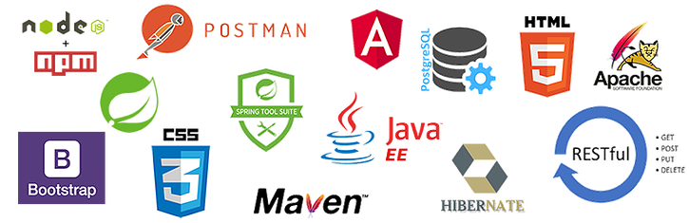
Skillsets

Slide 6
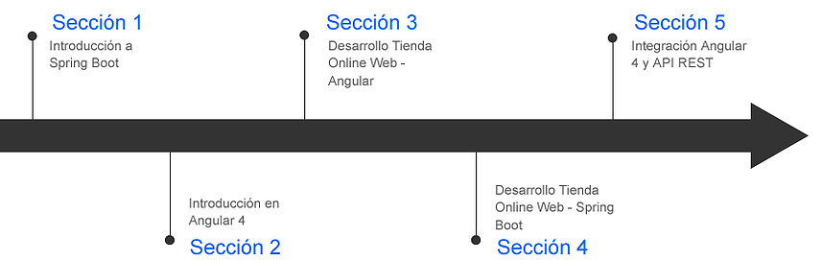
¿Qué vamos aprender?

Slide 7
Spring Framework
Creado por Rod Johnson in 2003
Free & Open Source
Inversion of control container (IoC)
Módulos
DI / AOP
Data / Security
Web MVC / REST
Muchos más..
Notes:
En esta lección vamos hablar sobre Spring Framework
https://www.udemy.com/spring-boot-intro/learn/v4/t/lecture/3788910?start=0

Slide 8
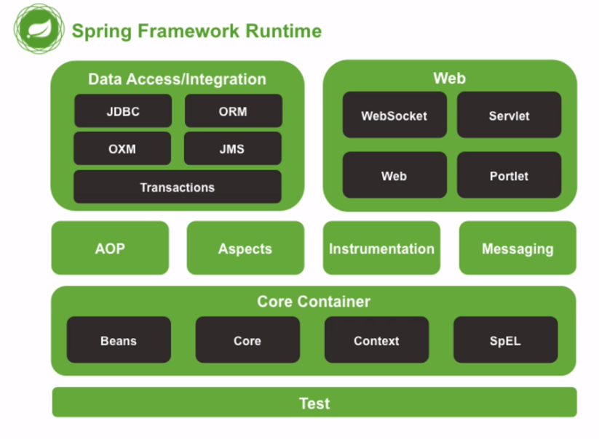
Notes:
En esta lección vamos hablar sobre Spring Framework
https://www.udemy.com/spring-boot-intro/learn/v4/t/lecture/3788910?start=0

Slide 9
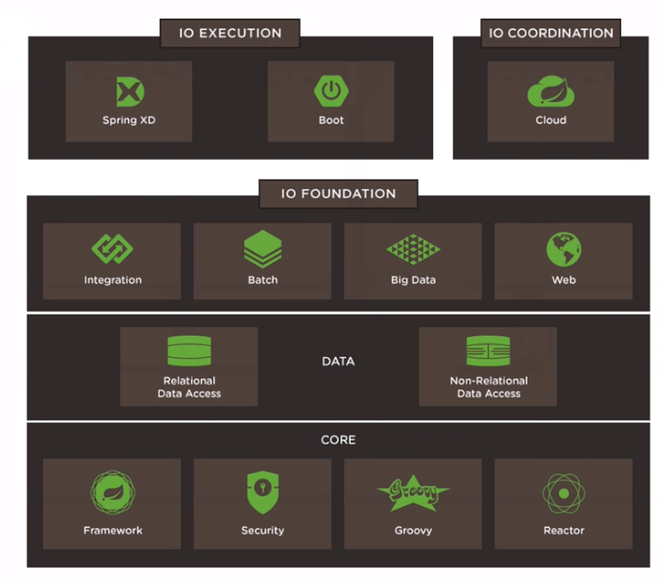
Notes:
En esta lección vamos hablar sobre Spring Framework
https://www.udemy.com/spring-boot-intro/learn/v4/t/lecture/3788910?start=0

Slide 10
Why Spring Boot
Mejora la productividad de desarrollo
Gratis & Open Source
Preparar & Configuración es muy fácil
Módulos
Desarrolladores de Spring están en demanda
Microservices
Notes:
Ahora que conocemos un poco sobre que es spring Framework vamos hablar sobre que es Spring Boot y porque necesitamos esto.
A no ser que tu tengas años de experiencia con Spring Framework es realmente difícil crear un nuevo proyecto y configurar todas sus partes.
La cantidad de XML era más un problema en el pasado debido a la capacidad de usar la configuración de Java en estos días
Microservicios son basicamente aplicaciones con una simple responsabilidad que deberíamos poder levantarnos corriendo muy rápido.
Este curso sirve como introducción a Spring Boot, Spring Data JPA, Spring Data REST y Spring MVC Web RestControllers. Para abarcar tantos temas, supongo que tiene experiencia o conocimiento del nivel intermedio Java, el contenedor Spring para la inyección de dependencias, Java Persistence API para bases de datos relacionales, y es bueno comprender los conceptos REST y los servidores de aplicaciones web. como Tomcat.

Slide 11
Introducción
Spring Boot
Spring Data JPA
Spring Data REST
Spring MVC Web RestControllers
Notes:
Ahora que conocemos un poco sobre que es spring Framework vamos hablar sobre que es Spring Boot y porque necesitamos esto.
A no ser que tu tengas años de experiencia con Spring Framework es realmente difícil crear un nuevo proyecto y configurar todas sus partes.
La cantidad de XML era más un problema en el pasado debido a la capacidad de usar la configuración de Java en estos días
Microservicios son basicamente aplicaciones con una simple responsabilidad que deberíamos poder levantarnos corriendo muy rápido.
Este curso sirve como introducción a Spring Boot, Spring Data JPA, Spring Data REST y Spring MVC Web RestControllers. Para abarcar tantos temas, supongo que tiene experiencia o conocimiento del nivel intermedio Java, el contenedor Spring para la inyección de dependencias, Java Persistence API para bases de datos relacionales, y es bueno comprender los conceptos REST y los servidores de aplicaciones web. como Tomcat.

Slide 12
Entorno de desarrollo
Instalación de Java 8 – JDK
Instalación de Maven
Instalamos InteliiJ
Instalamos STS
Creamos las variables de entorno
Notes:
Si necesitamos correr un programa Java todo los que necesitamos es un JRE
Si queremos crear y compilar un programa necesitamos el JDK Java development kit de Java
Chequeamos si ya tenemos instalado Java: java –version
Agregamos la variable de entorno JAVA_HOME
Chequeamos si ya tenemos instalado Maven: mvn–version
Agregamos la variable de entorno MVN_HOME

Slide 13
RESTful Spring Boot Microservice Tren Ecuador
Manuel Cepeda
Notes:
En lugar de solo explicarle conceptos, trabajaremos juntos para construir un RESTful Spring Boot Microservice.
Una solución final.
Pero cada solución necesita un problema, y ​​cada problema tiene una parte interesada. Nuestro stakeholder es un operador turístico imaginario llamado Tren Ecuador.
Necesitan un nuevo backend con Restful API para exponer su base de datos existente de tours.
Exponer los recorridos de Explore California como API RESTful.

Slide 14
Proyecto, Spring Boot
Crear nuestro proyecto con Initializr
https://start.spring.io/
Herramienta para crear proyectos Spring Boot Java
Respondiendo a una serie de preguntas
Crea la estructura del proyecto
pom.xml
Notes:
En este capítulo, veremos cómo crear un microservicio Spring Boot x`con Spring Initializr. Para construir una aplicación Java, el primer paso es crear un proyecto Java. La mayoría de los proyectos de Java dependen de dependencias de archivo de Java de terceros, y estos archivos de terceros generalmente tienen dependencias propias. Además de eso, cada versión de las dependencias depende de otras versiones. La gestión de todas estas dependencias es una pesadilla que los desarrolladores de Java han apodado JAR hell.

Slide 15
Dependencias para Proyecto
Web, cual incluye Tomcat y Spring MVC
Rest repositorios para exponer Spring Data repositorios sobre REST
Java Persistence API
H2 una base de datos en memoria
Notes:
Para nuestro primer RESTful Microservice de Spring Boot, empleamos cuatro Spring Boot Starters.

Slide 16
Java Build Tools
Maven
Gradle
Automation of developer tasks
Compiling Source Code Into Binary
Packaging that Binary Code
Running Tests
Deployment to other systems(QA, UAT, PROD)

Slide 17
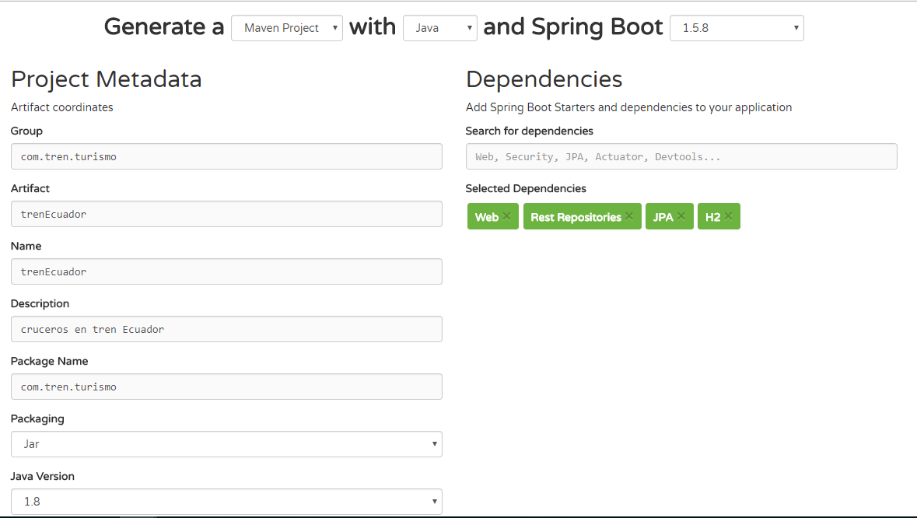
Notes:
Ahora, vamos a desplazarnos más allá del botón Generar proyecto y mirar todos estos paquetes de Spring Starter

Slide 18
Ejercicio 1
Abrir el proyecto en un IDE
Revisar el archivo pom.xml
Abrir la clase principal
Compilamos la aplicación mvn install
Ejecutamos la aplicación java –jar name
http://localhost:8080
Múltiples instancias java –jar –Dserver.port=9090
Notes:
Vamos a abrir el pom.xml. Dentro del archivo pom, hay un padre Spring Boot Starter y todas las dependencias de Spring Boot Starter que seleccionamos en la página inicial de Initializr.
Ahora veamos el archivo ExplorecaliApplication.java. Abre eso. No es un archivo muy grande, pero dos cosas saltan hacia nosotros. Esta clase Java tiene un método principal y hay una anotación @SpringBootApplication. Si ha estado escribiendo aplicaciones web Java durante años, probablemente haya pasado mucho tiempo desde que escribió una clase con un método principal. Este es un gran cambio de paradigma.
Recuperamos el control principal. Ya no estamos escribiendo código que debe empaquetarse en un archivo War e implementarse en un servidor web o de aplicaciones. El servidor web se implementa en nuestra aplicación. Agregar la anotación @SpringBootApplication a esta clase con el método principal le dice a Java aquí es donde comienza nuestro Spring Boot Microservice. Los parámetros de la línea de comando o la lógica de inicio especial residen aquí.
Descarga todas las dependencias
Multiples instancias
java –jar –Dserver.port=9090

Slide 19
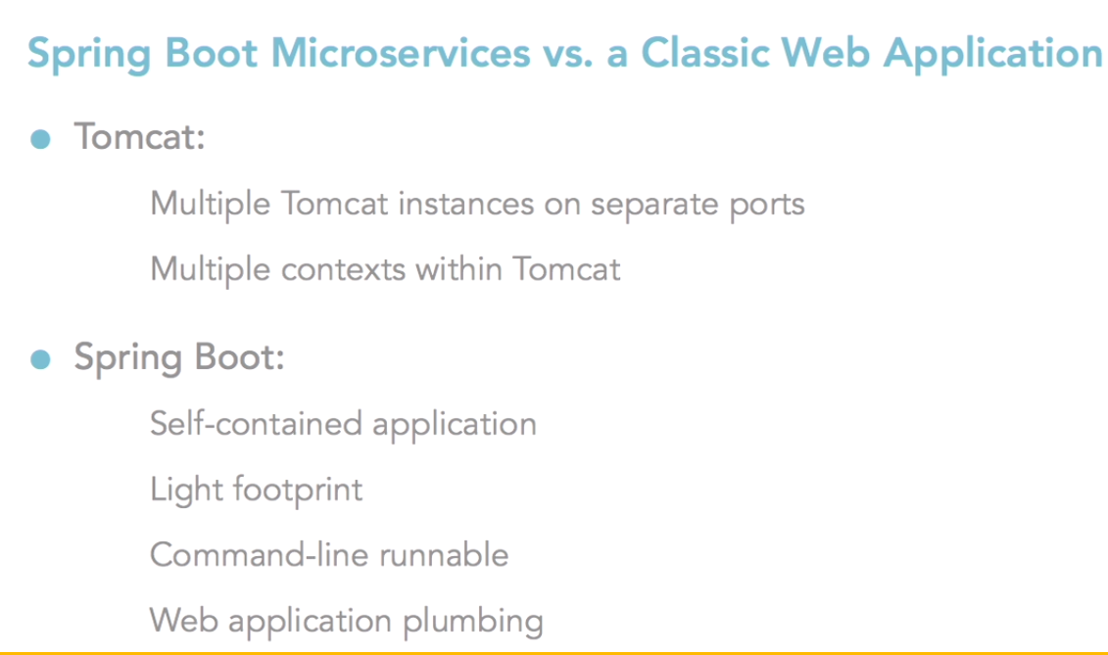

Slide 20
Código fuente
https://github.com/cfaddict/spring-boot-intro
Spring Boot Docs -
https://docs.spring.io/spring-boot/docs/current/reference/htmlsingle/
Spring Boot API -
https://docs.spring.io/spring-boot/docs/current/api/
Spring IO Platform -
http://spring.io/projects
Getting Started Guides –
http://spring.io/guides

